Slide 1
Projet N°5
Prédire le comportement des clients

Slide 2
Problématique

Slide 3
Introduction de la problématique
L’entreprise Datazon, via son service marketing, cherche à segmenter le comportement de ses clients au plus tôt, dans le but d’augmenter la fréquence d’achat et la valeur moyenne du panier.
Comprendre les différents types d’utilisateurs grâce à leur comportement dans la durée.
La mission
Pour comprendre les différents types d'utilisateurs, il faut trouver les données qui permettent de détecter les catégories dignes d'intérêt d’après le dataset initial.
Classer automatiquement les utilisateurs après leur premier achat.

Slide 4
Introduction de la problématique
Pour répondre à la problématique :
Récupérer les données disponibles.
Les nettoyer.
Les transformer pour être utilisables pour notre problématique.
Rechercher les types d’utilisateurs déjà existants.
Choisir des algorithmes de classification.
Les tester et les améliorer.
Utiliser le meilleur pour classer les nouveaux acheteurs.

Slide 5
SOMMAIRE
Démarche retenue :
Récupération des données.
Exploration des données.
Classification non-supervisée des clients déjà existants.
Tests de quelques algorithmes de classification afin d’avoir une première opinion.
Optimisation d’une partie de ces algorithmes à l’aide d’une validation croisée.
Choix de l’algorithme final retenu parmi ces derniers.
Test de l’algorithme retenu.
Création de la fonction de test.

Slide 6
Traitement des données

Slide 7
LES DONNEES
Source des données :
Online Retail Data Set
https://archive.ics.uci.edu/ml/datasets/Online+Retail
Fichier d’archive.
Fiable.
Plutôt complet.

Slide 8
Colonne1 | column_name | missing_count | filling_factor
0 | CustomerID | 135080 | 75,07
1 | Description | 1454 | 99,73
2 | InvoiceNo | 0 | 100
3 | StockCode | 0 | 100
4 | Quantity | 0 | 100
5 | InvoiceDate | 0 | 100
6 | UnitPrice | 0 | 100
7 | Country | 0 | 100
Colonne1 | 0 | 1 | 2 | 3 | 4 | 5 | 6 | 7
index | count | mean | std | min | 25% | 50% | 75% | max
Quantity | 541909 | 9,55224955 | 218,081158 | -80995 | 1 | 3 | 10 | 80995
UnitPrice | 541909 | 4,61111363 | 96,7598531 | -11062,06 | 1,25 | 2,08 | 4,13 | 38970
CustomerID | 406829 | 15287,6906 | 1713,6003 | 12346 | 13953 | 15152 | 16791 | 18287

Slide 9
# Classification non-supervisée

Slide 10
LES DONNEES
De ces données complètes, nous allons « créer » celles qui nous apporterons plus d’informations que celles-ci qui sont à l’état brut.
Extraction de données
Somme totale par facture
Nombre d'articles par facture
Nombre d'articles différents par facture
Nombre de factures par client
Calculs de moyennes
Moyenne d'articles par facture
Moyenne de la somme par facture
Moyenne d'articles différents (catégorie) par facture
Moyenne de la somme par catégorie
Intervalles temporels
Heure d’achat
Jour d’achat (semaine)
Mois d’achat

Slide 11
Afin de se faire une idée plus précise de ces nouvelles données, nous allons observer via des graphiques leurs répartitions.

Slide 12
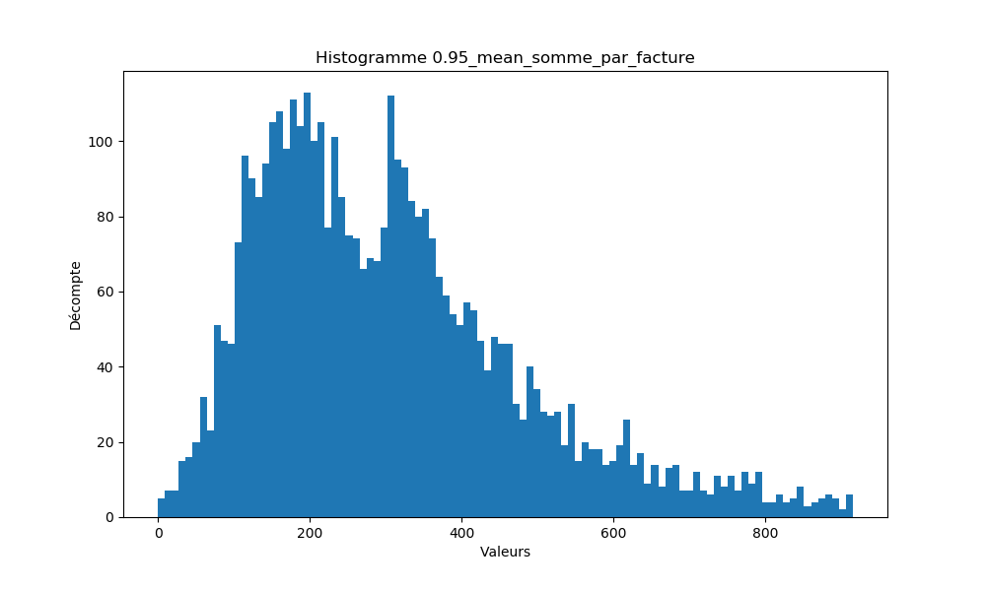
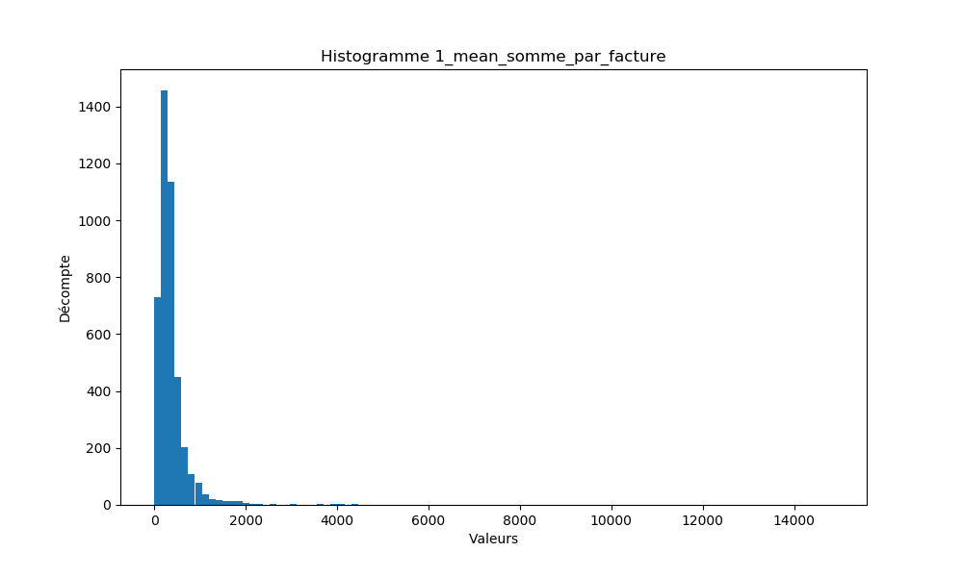

Slide 13
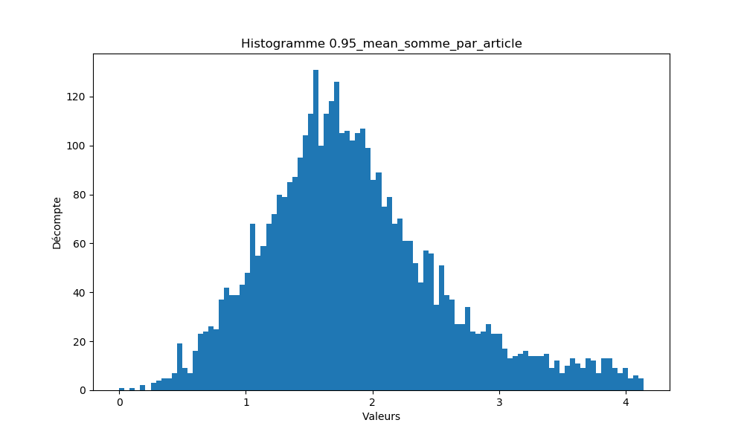
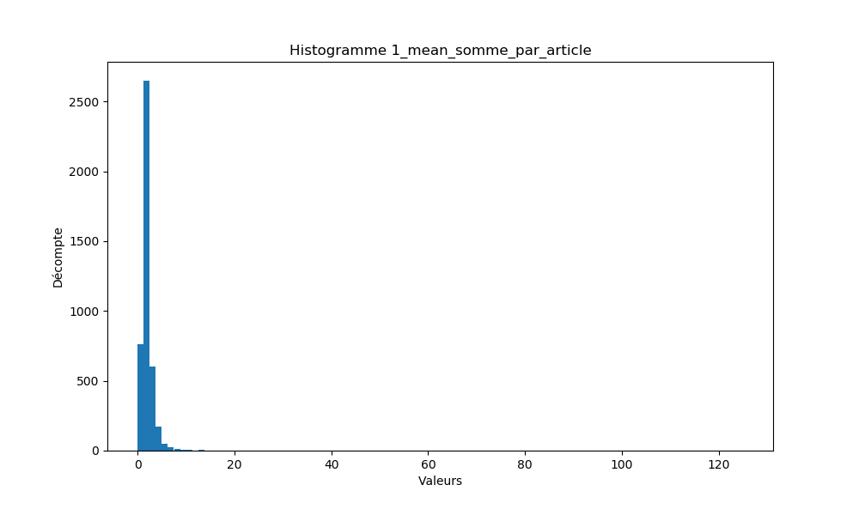

Slide 14
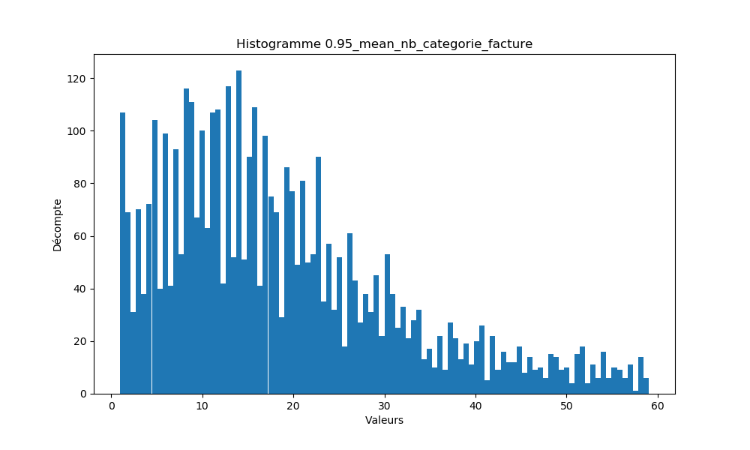
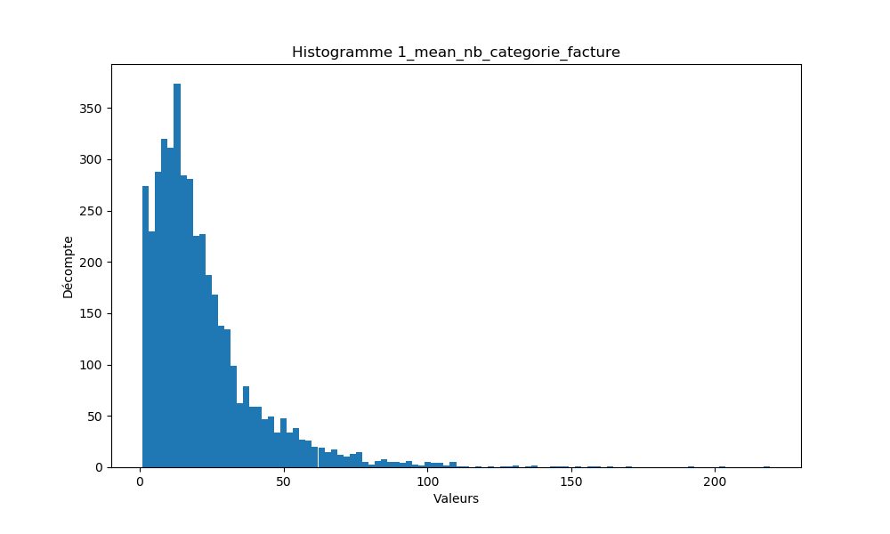

Slide 15
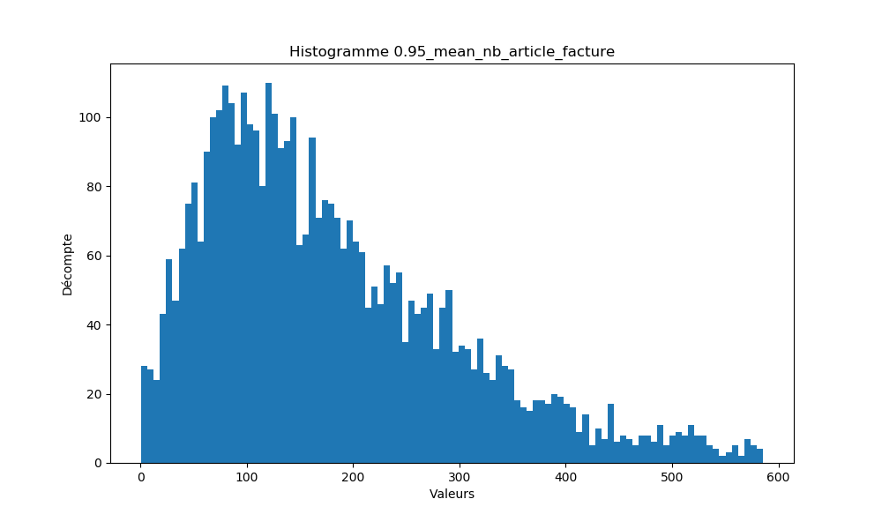
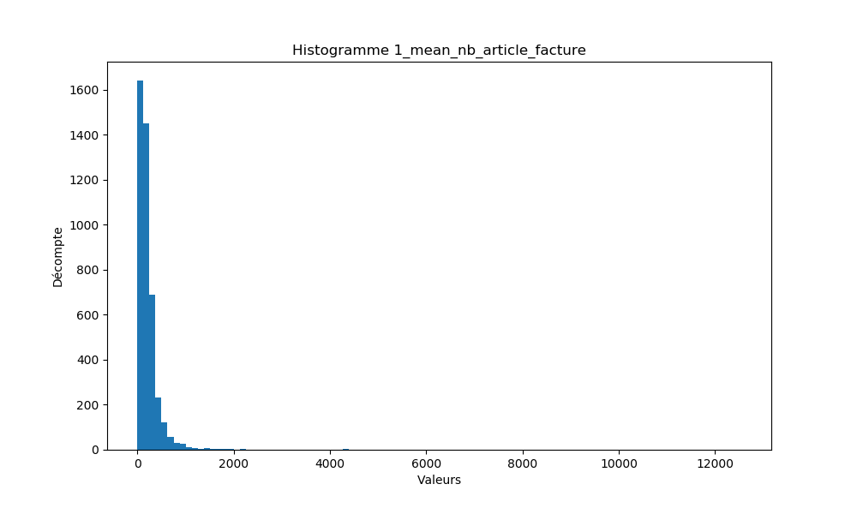

Slide 16
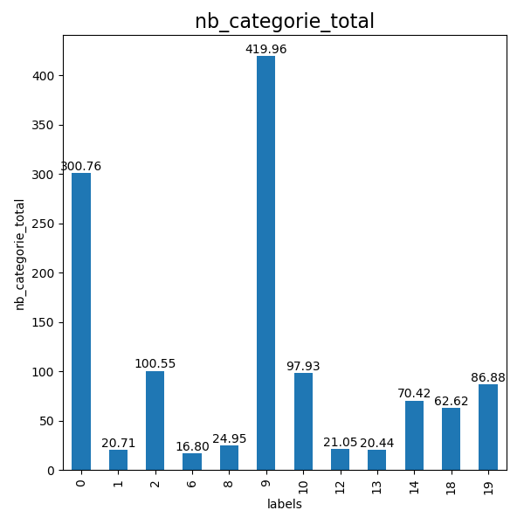
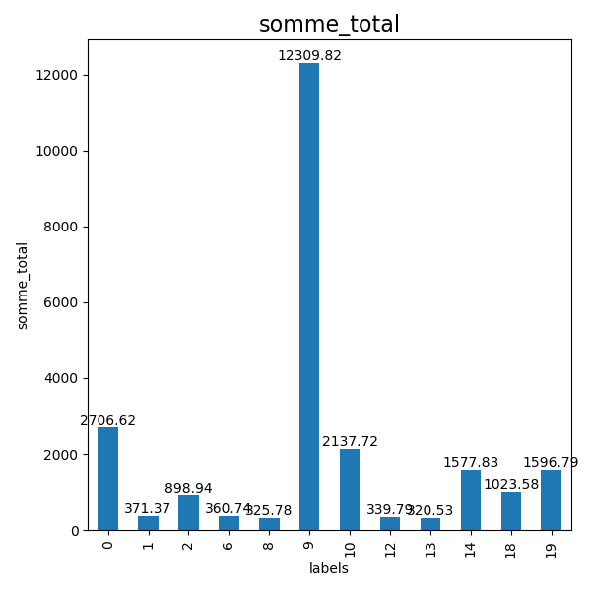
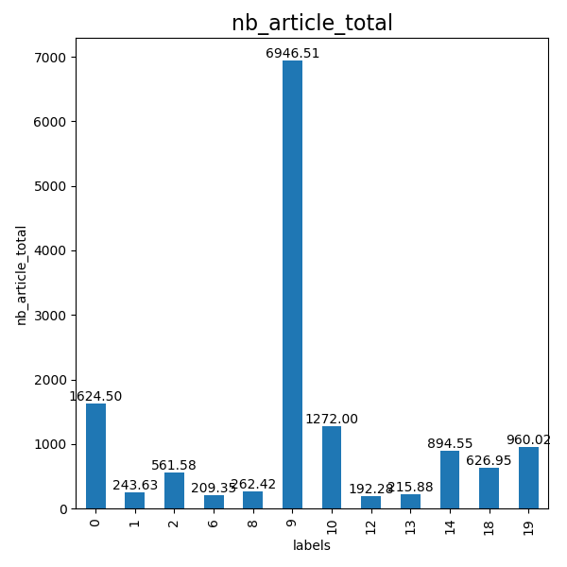
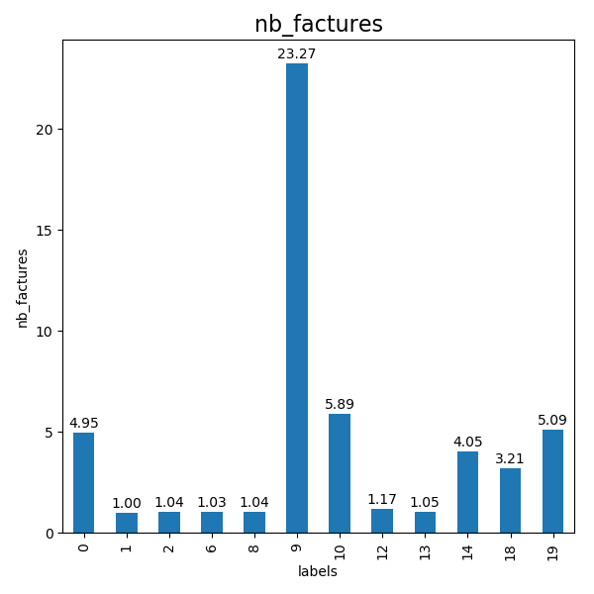

Slide 17
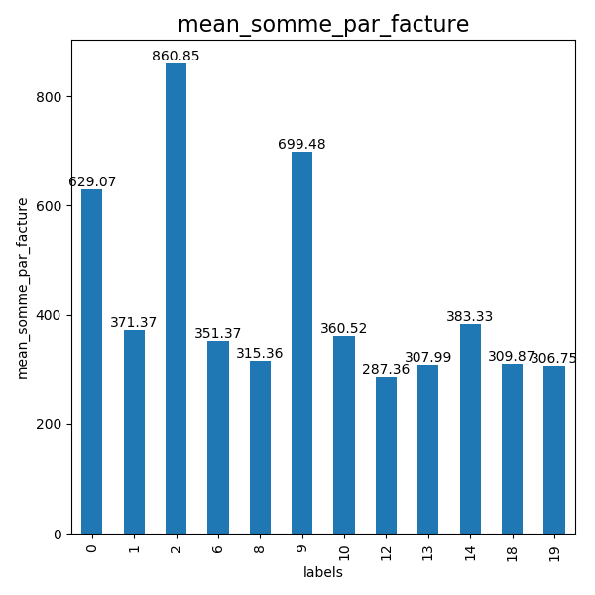
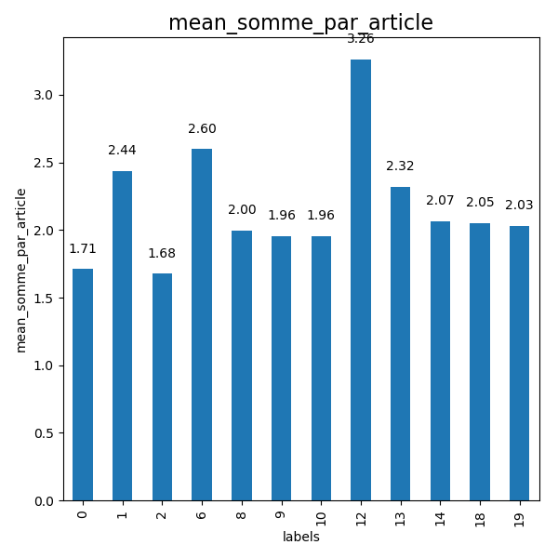
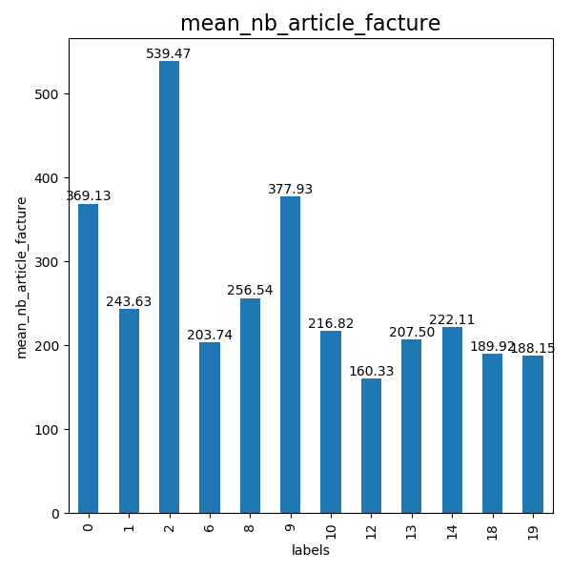
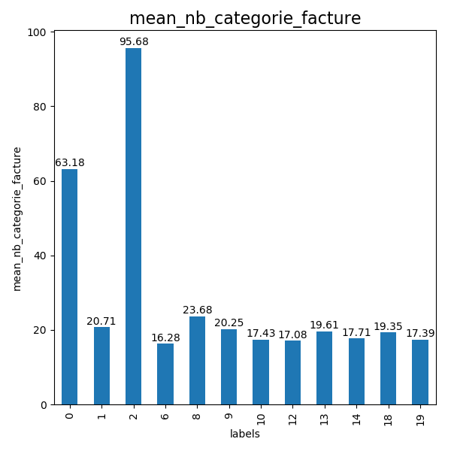

Slide 18
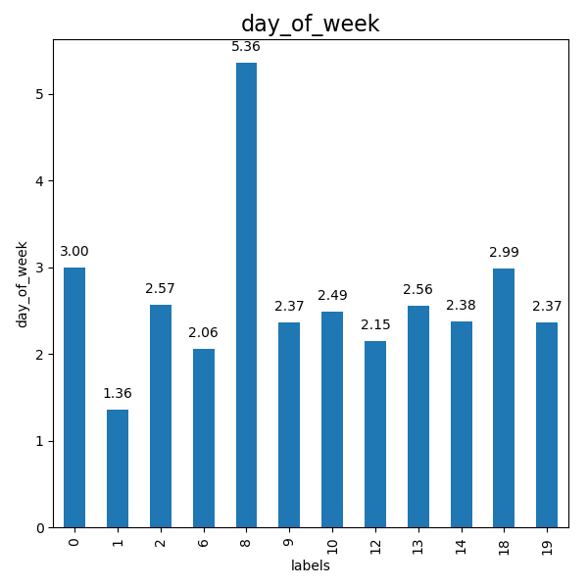
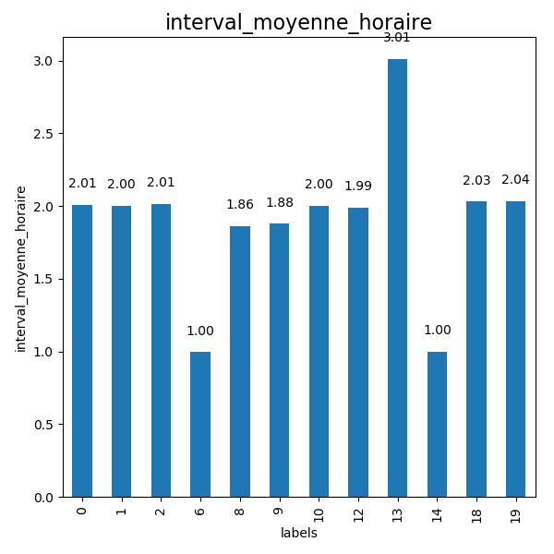
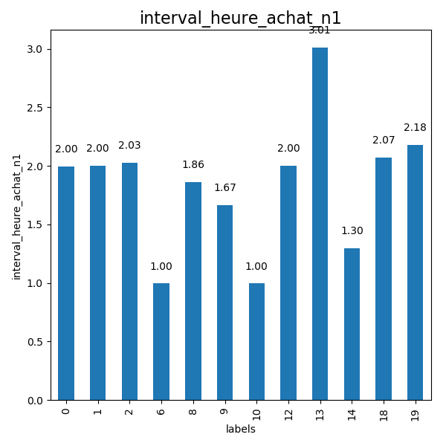
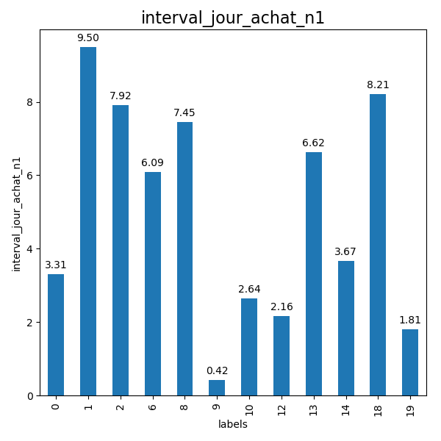

Slide 19
différentes pistes de modélisation

Slide 20
Confrontation d’algorithmes
Dans un premier temps, quatre algorithmes sont confrontés sans optimisations particulières :
KNeighborsClassifier.
AdaBoostClassifier.
GradientBoostingClassifier.
RandomForestClassifier.
Dans un second temps, un ou plusieurs de ces algorithmes seront optimisés.

Slide 21
Kneighbors Classifier
# Explications

Slide 22
Ada Boost Classifier
# Explications

Slide 23
Gradient Boosting Classifier
# Explications

Slide 24
RANDOM FOREST classifier
Cet algorithme appartient à la famille des agrégations de modèles.
Le principe est de faire la moyenne des prévisions de plusieurs modèles indépendants pour réduire la variance et donc l’erreur de prévision.
Pour construire ces différents modèles, on sélectionne plusieurs échantillons (tirages avec remises).
Les forêts aléatoires ajoutent de l’aléa au niveau des variables.
Pour chaque arbre on sélectionne un échantillon d’individus et à chaque étape, la construction d’un nœud de l’arbre se fait sur un sous-ensemble de variables tirées aléatoirement.
On se retrouve donc avec plusieurs arbres et donc des prédictions différentes.
Pour obtenir la valeur finale, dans le cas d’une classification, on garde la valeur la plus probable.

Slide 25
CRITERE D'évaluation
Evaluation suivant l’accuracy
Il s’agit du pourcentage de bonnes prédictions de la part de l’algorithme.
C’est donc un score entre 0 et 1, par extension on le représente sous forme d’un pourcentage.
Explications de l’accuracy
L’accuracy que nous allons retrouver dans nos calculs représente donc le pourcentage de bonnes prédictions pour la catégorie de client.

Slide 26
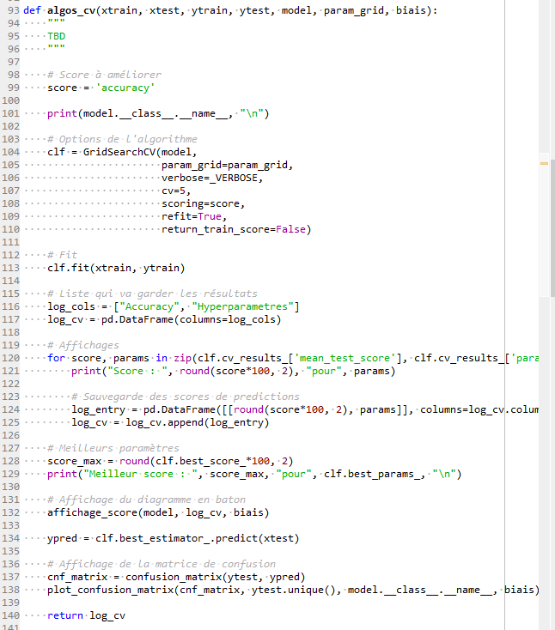
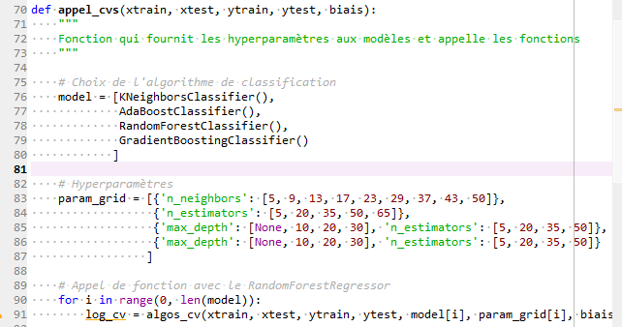
VUE DE l’aLGORITHME
La fonction permet de faire passer tous les algorithmes de manière successive.
De plus, on peut sauvegarder les « fit » grâce aux dumps de joblib.

Slide 27
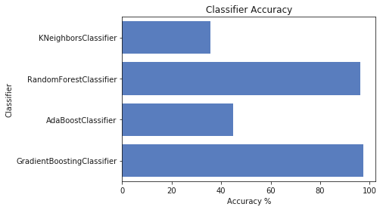
Premier resultat
==================
KNeighborsClassifier
Accuracy: 32.1058%
==================
RandomForestClassifier
Accuracy: 94.9008%
==================
AdaBoostClassifier
Accuracy: 29.9339%
==================
GradientBoostingClassifier
Accuracy: 97.0727%

Slide 28
OPTIMISATION
Après avoir eu des premiers résultats, il va être important d’essayer de les améliorer.
Pour les deux algorithmes qui sont conservés, nous allons mesurer les performances suivant une évaluation rigoureuse des performances de la classification, avec une optimisation des (hyper)paramètres à l’aide d’une validation croisée.

Slide 29
GRIDSEARCH
C’est une recherche exhaustive sur des valeurs de paramètres spécifiées pour un estimateur.
Il ne faut jamais évaluer un modèle sur des points qui ont été utilisés pour l’entraîner.
On sépare donc les données entre un jeu d’entraînement, sur lequel on apprend le modèle, et un jeu de test, sur lequel on l’évalue.
Pour utiliser l’intégralité de nos données pour entraîner et pour tester, et pour éviter un biais potentiel lié au fait de faire une évaluation unique, on préfère faire une validation croisée.
Les paramètres de l'estimateur utilisés pour appliquer ces méthodes sont optimisés par une recherche de grille de manière croisée sur une grille de paramètres.

Slide 30
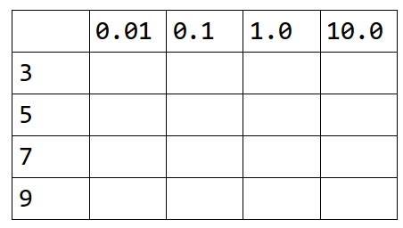
Hyperparamètres
A propos des hyperparamètres
C’est un principe qui vient des recherches sur grille (ou grid search).
Dans ce cas, on crée une grille d’hyperparamètres, contenant plusieurs valeurs possibles pour chacun d’entre eux, que l’on explore pour tester toutes les combinaisons possibles.
Les hyperparamètres sont des donc paramètres de l’algorithme d’apprentissage qui va nous permettre de déterminer le modèle.

Slide 31
Hyperparamètres du random forrest classifier
Certains paramètres sont plus importants que d’autres :
max_depth
Profondeur maximale des arbres générés.
Valeurs : [None, 10, 20, 30]
n_estimators
Nombre d’arbres de la fôret.
Valeurs : [5, 20, 35, 50]

Slide 32
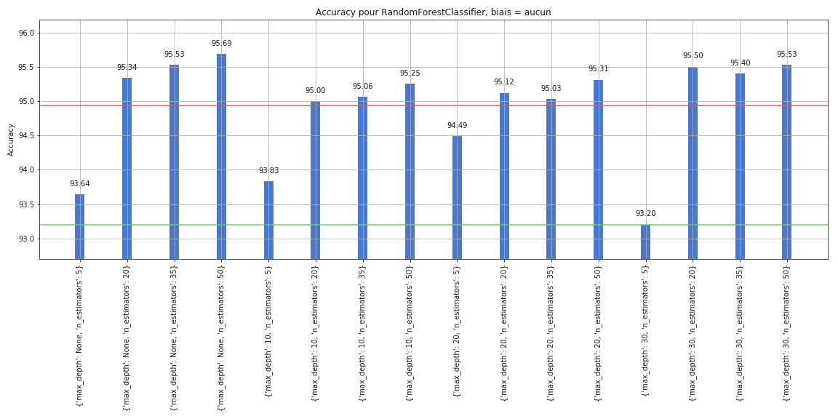
Différents résultats pour le rfc
Avant : 94,9 %
Après : 95, 69 %

Slide 33
CONCLUSION
# TBD

Slide 34
Contrainte : Rajout de biais

Slide 35
Contrainte : Création de biais
# Explications des biais

Slide 36
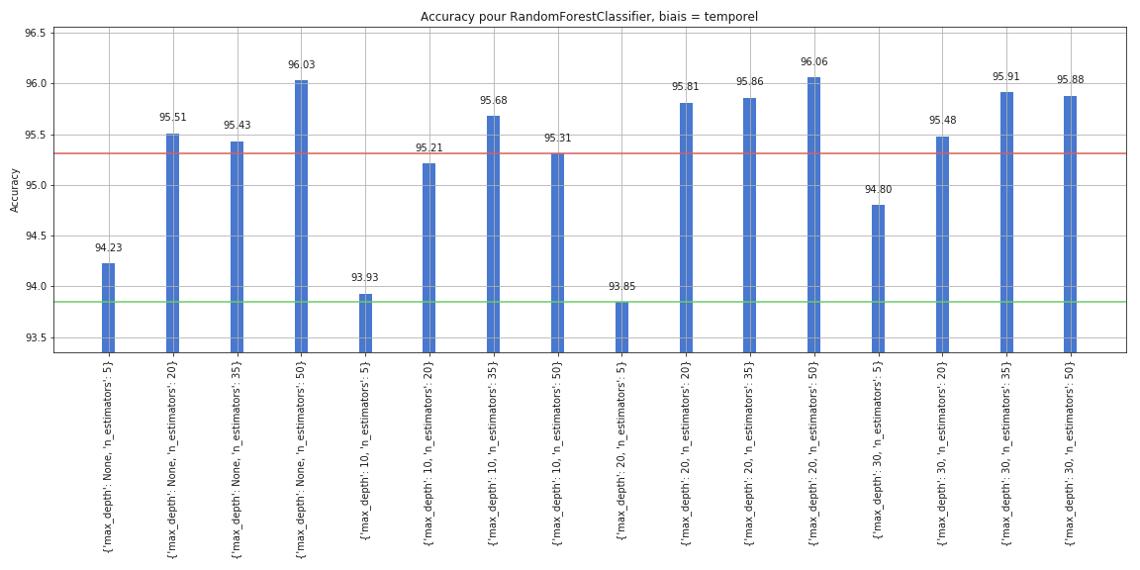
Résultats des biais

Slide 37
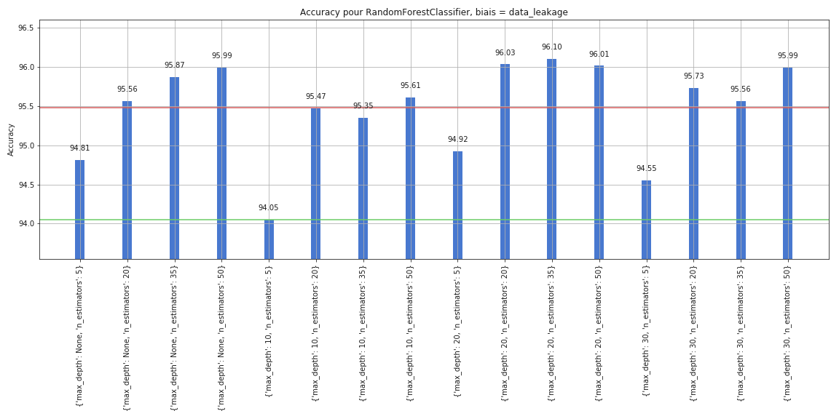
Résultats des biais

Slide 38
Résultats des biais

Slide 39
Matrice de confusion
La matrice de confusion, dans la terminologie de l'apprentissage supervisé, est un outil servant à mesurer la qualité d'un système de classification.
Chaque colonne de la matrice représente le nombre d'occurrences d'une classe estimée, tandis que chaque ligne représente le nombre d'occurrences d'une classe réelle (ou de référence).
Un des intérêts de la matrice de confusion est qu'elle montre rapidement si le système parvient à classifier correctement.

Slide 40
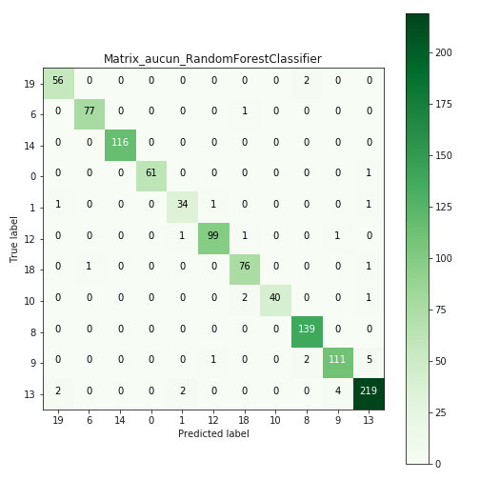

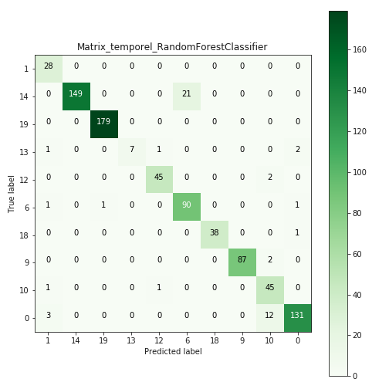
Résultats des biais

Slide 41
modèle final sélectionné, performances et améliorations effectuées

Slide 42
Modèle final sélectionné
Modèle retenu
Random Forest Regressor
Plus rapide.
Très bons résultats
Paramètres
max_depth = None
n_estimators = 50

Slide 43
Modèle final sélectionné
Un générateur de facture aléatoire à été crée afin de tester de potentiels nouveaux clients.
Toute les valeurs d’un premier achat sont tirées aléatoirement, puis l’algorithme retenu pour ce projet se charge de classifier ce nouveau client dans une catégorie déjà existante.

Slide 44
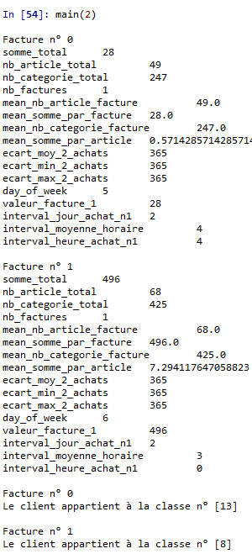
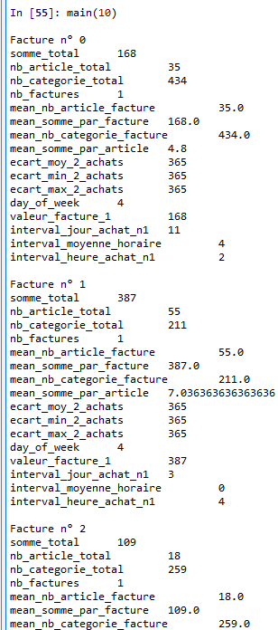
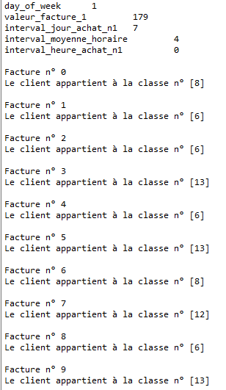
Modèle final sélectionné

Slide 45
Pour aller plus loin
Tester plus d’hyperparamètres.
Continuer la recherche de meilleurs valeurs pour les hyperparamètres.

Slide 46
MERCI Pour votre attention

